Slide 1
TRƯỜNG THPT NGÔ LÊ TÂN
GIÁO VIÊN: HỒ VĂN NGUYÊN
LỚP 10A4
BÀI 2: TẬP HỢP VÀ CÁC PHÉP TOÁN TRÊN TẬP HỢP
TIẾT 1

Slide 2
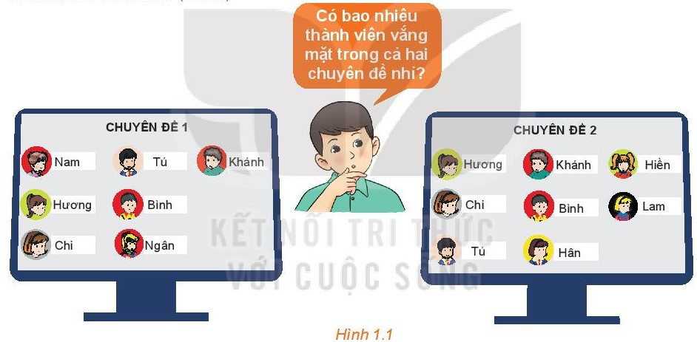
KHỞI ĐỘNG
Câu lạc bộ Lịch sử có 12 thành viên (không có hai bạn nào trùng tên), tổ chức hai chuyên đề tên một phần mềm họp trực tuyến. Tên các thành viên tham gia mỗi chuyên đề được hiển thị trên màn hình.
Có bao nhiêu thành viên vắng mặt trong cả hai chuyên đề?

Slide 3
1. Các khái niệm cơ bản về tập hợp
a. Tập hợp
Hoạt động nhóm đôi và hoàn thành HĐ1, HĐ2.
Trong tình huống trên, gọi A là tập hợp những thành viên tham gia Chuyên đề 1, B là tập hợp những thành viên tham gia Chuyên đề 2.
HĐ1
a) Nam có là một phần tử của tập hợp A không? Ngân có là một phần tử của tập hợp B không?
b) Hãy mô tả các tập hợp A và B bằng cách liệt kê các phần tử.

Slide 4
Giải
a) Nam có là phần tử của tập hợp A.
Ngân không là phần tử của tập hợp B.
b) Tập hợp A = {Nam; Hương; Tú; Khánh; Bình; Chi; Ngân}
Tập hợp B = {Hương; Khánh; Hiền; Chi; Bình; Lam; Tú; Hân}

Slide 5
HĐ2
Cho tập hợp:
C = {châu Á; châu Âu; châu Đại Dương; châu Mĩ; châu Nam Cực; châu Phi}.
a) Hãy chỉ ra tính chất đặc trưng cho các phần tử của tập hợp C.
b) Tập hợp C có bao nhiêu phần tử?
Các châu lục trên Trái Đất
6 phần tử

Slide 6
Có những cách nào để mô tả một tập hợp?
Khi phần tử a thuộc tập hợp S ta sử dụng kí hiệu ∈, a không thuộc tập hợp S ta sử dụng kí hiệu ∉.

Slide 7
KẾT LUẬN
Có thể mô tả một tập hợp bằng một trong hai cách sau:
Cách 1: Liệt kê các phần tử của tập hợp.
Cách 2: Chỉ ra tính chất đặc trưng cho các phần tử của tập hợp.
a ∈ S: phần tử a thuộc tập hợp S.
a ∉ S: phần tử a không thuộc tập hợp S.

Slide 8
Ví dụ 1
Cho D = {n $∈$ $ℕ$| n là số nguyên tố, 5 < n < 20}
Viết tập hợp D bằng cách liệt kê các phần tử. Tập hợp D có bao nhiêu phần tử?
Dùng kí hiệu $∈$, $∉$ để viết câu trả lời cho câu hỏi sau: Trong các số 5; 12; 17; 18, số nào thuộc tập D, số nào không thuộc tâp D?
Giải
D = {7; 11; 13; 17; 19}. Tập hợp D có 5 phần tử.
5 $∉$ D; 12 $∉$ D; 17 $∈$ D; 18 $∉$ D.

Slide 9
Chú ý
Số phần tử của tập hợp S được kí hiệu là n(S).
Ví dụ, tập hợp A trong HĐ1 có số phần tử là 7, ta viết n(A) = 7.
Em có nhận xét gì về tập nghiệm của phương trình trên?
Tập hợp không chứa phần tử nào gọi là gì?

Slide 10
Khái niệm
Tập hợp không chứa phần tử nào được gọi là tập rỗng, kí hiệu là ∅.
Chú ý: ∅ ≠ {∅}
Chẳng hạn:
Tập hợp các nghiệm của phương trình x² + 1 = 0 là tập rỗng.
Tập hợp những người sống trên Mặt Trời là tập rỗng.

Slide 11
Luyện tập 1
Gọi S là tập nghiệm của phương trình x² – 24x + 143 = 0.
Các mệnh đề sau đúng hay sai?
a) 13 ∈ S b) 11 ∉ S c) n(S) = 2.
Phương trình x² - 24x + 143 = 0 có hai nghiệm x = 11, x = 13.

Slide 12
b. Tập hợp con
Gọi H là tập hợp các bạn tham gia Chuyên đề 2 trong tình huống mở đầu có tên bắt đầu bằng chữ H. Các phần tử của tập hợp H có là phần tử của tập hợp B trong HĐ1 không?
HĐ3
Giải
H = {Hương, Hiền, Hân}
B = {Hương; Khánh; Hiền; Chi; Bình; Lam; Tú; Hân}
Các phần tử của tập hợp H có là phần tử của tập hợp B.

Slide 13
KẾT LUẬN
Nếu mọi phần tử của tập hợp T đều là phần tử của tập hợp S thì ta nói T là một tập hợp con (tập con) của S và viết tắt là T⊂ S (đọc là T chứa trong S).
Cách viết khác: S ⊃ T (đọc là S chứa T).
Kí hiệu: T ⊄ S, để chỉ T không là tập con của S.

Slide 14
Nhận xét
T ⊂ S ⇔ “∀x, x ∈ T ⇒ x ∈ S” là mệnh đề đúng.
∅ ∈ T, với mọi tập hợp T.
T ⊂ T, với mọi tập hợp T.
Nếu A ⊂ B và B ⊂ C thì A ⊂ C.

Slide 15
Biểu đồ Ven
Người ta thường minh họa một tập hợp bằng một hình phẳng được bao quanh bởi một đường kín, gọi là biểu đồ Ven.
T
S
S
Minh họa T là một tập con của S

Slide 16
Ví dụ 2
Cho tập hợp S = {2; 3; 5}. Những tập hợp nào sau đây là tập hợp con của S?
S₁ = {3} S₂ = {0; 2} S₃ = {3; 5}
Giải
Các tập hợp S₁ = {3}, S₃ = {3; 5} là những tập con của S.
0
S₂
S
S
S
2
2
2
S₃
3
3
3
5
5
5
S₁

Slide 17
c. Hai tập hợp bằng nhau
Sơn và Thu viết tập hợp các số chính phương nhỏ hơn 100 như sau:
Sơn: S = {0; 1; 4; 9; 16; 25; 36; 49; 64; 81}
Thu: T = {n ∈ N|n là số chính phương; n < 100}.
Hỏi bạn nào viết đúng?
HĐ4
Cả hai bạn đều đúng
Phần tử tập hợp S có thuộc tập hợp T không? Ngược lại phần tử tập hợp T có thuộc tập hợp S không?

Slide 18
KẾT LUẬN
Hai tập hợp S và T được gọi là hai tập hợp bằng nhau nếu mỗi phần tử của T cũng là phần tử của tập hợp S và ngược lại.
Kí hiệu: S = T.
Nhận xét:
Nếu S ⊂ T và T ⊂ S thì S = T.

Slide 19
Ví dụ 3
Cho hai tập hợp:
C = {n $∈$ $ℕ$ | n là bội chung của 2 và 3; n < 30}
D = {n $∈$ $ℕ$ | n là bội của 6; n < 30}
Chứng minh C = D
Giải
Ta có: C = {0; 6; 12; 18; 24}
D = {0; 6; 12; 18; 24}
Vậy C = D

Slide 20
Luyện tập 1
Giả sử C là tập hợp các hình bình hành có hai đường chéo vuông góc; D là tập hợp các hình vuông.
Các mệnh đề sau đúng hay sai?
a) C ⊂ D b) C ⊃ D c) C = D.
Mệnh đề sai: a, c.
Mệnh đề đúng: b.

Slide 21
Bài 1.9 (SGK - tr19). Kí hiệu E là tập hợp các quốc gia tại khu vực Đông Nam Á.
a) Nêu ít nhất hai phần tử thuộc tập hợp E.
b) Nêu ít nhất hai phần tử không thuộc tập hợp E.
c) Liệt kê các phần tử thuộc tập hợp E. Tập hợp E có bao nhiêu phần tử?

Slide 22
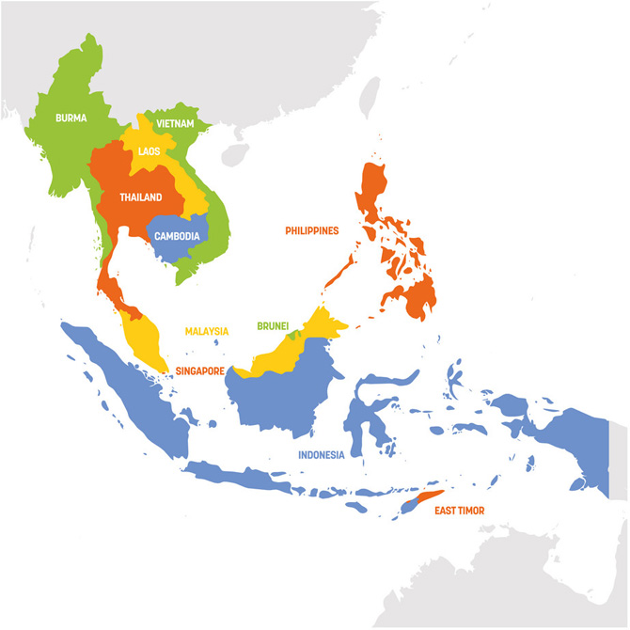
Giải
a) Việt Nam, Lào, Thái Lan.
b) Anh, Canada.
c) E = {Việt Nam; Lào; Thái Lan; Campuchia; Myanmar; Malaysia; Singapore; Indonesia; Brunei; Philippines; Đông Timor}.
Có 11 quốc gia tại khu vực Đông Nam Á. Vậy tập hợp E có 11 phần tử.

Slide 23
Bài 1.10 (SGK - tr19). Hãy viết tập hợp sau bằng cách nêu tính chất đặc trưng cho các phần tử của tập hợp
A = {0; 4; 8; 12; 16}.
Giải
A = {4k ∣ 0 ≤ k ≤ 4,k ∈ $ℤ$}.

Slide 24
Bài 1.11 (SGK-tr19). Trong các tập hợp sau, tập nào là tập rỗng?
A = {x ∈ $ℝ$| x² − 6 = 0} B = {x ∈ $ℤ$| x² − 6 = 0}
Bài 1.12 (SGK-tr19). Cho X = {a; b}. Các cách viết sau đúng hay sai? Giải thích kết luận đưa ra.
a) a ⊂ X b) {a} ⊂ X c) $∅$ ∈ X
Sai vì a ∈ X

Slide 25
HƯỚNG DẪN VỀ NHÀ
01
02
03
Ôn tập kiến thức đã học
Hoàn thành bài tập trong SBT
Chuẩn bị bài mới

Slide 26
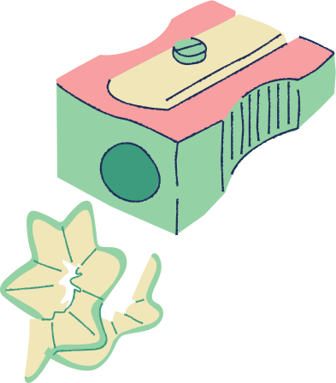
HẸN GẶP LẠI CÁC EM TRONG TIẾT HỌC SAU!

